Slide 1
Requirements ChopDiff
Lena Georgescu

Slide 2
Gruppe
Key Account Manager: Lena Georgescu
Chief Deliverable Officer: Marula Bobst
Quality Evangelist: Florin Achermann
Master Tracker: Merlin Streilein
Chief Risk Officer: Martin Widmer

Slide 3
Projekt
Web-Überleitungstool für CHOP-Kataloge
CHOP: Schweizerische Operationsklassifikation
Ca. 18’000 Codes
Bestehen aus Code und Beschreibung
Verändern sich von Jahr zu Jahr
Aufgabe: Veränderungen finden und übersichtlich darstellen

Slide 4
Code-Veränderungen
Fall 1: Code ändert sich, Beschreibung bleibt gleich
Fall 2: Code bleibt gleich, Beschreibung ändert sich
Auch Kombinationen denkbar

Slide 5
Daten
2 CHOP-Kataloge
1 Transition File: Datei mit den Änderungen zum Vorjahr
Quelle: BFS

Slide 6
Bisher
Transition File wurde durchgelesen
Problem:
Grosse Anzahl Zeilen
Unterschiede nicht hervorgehoben

Slide 7
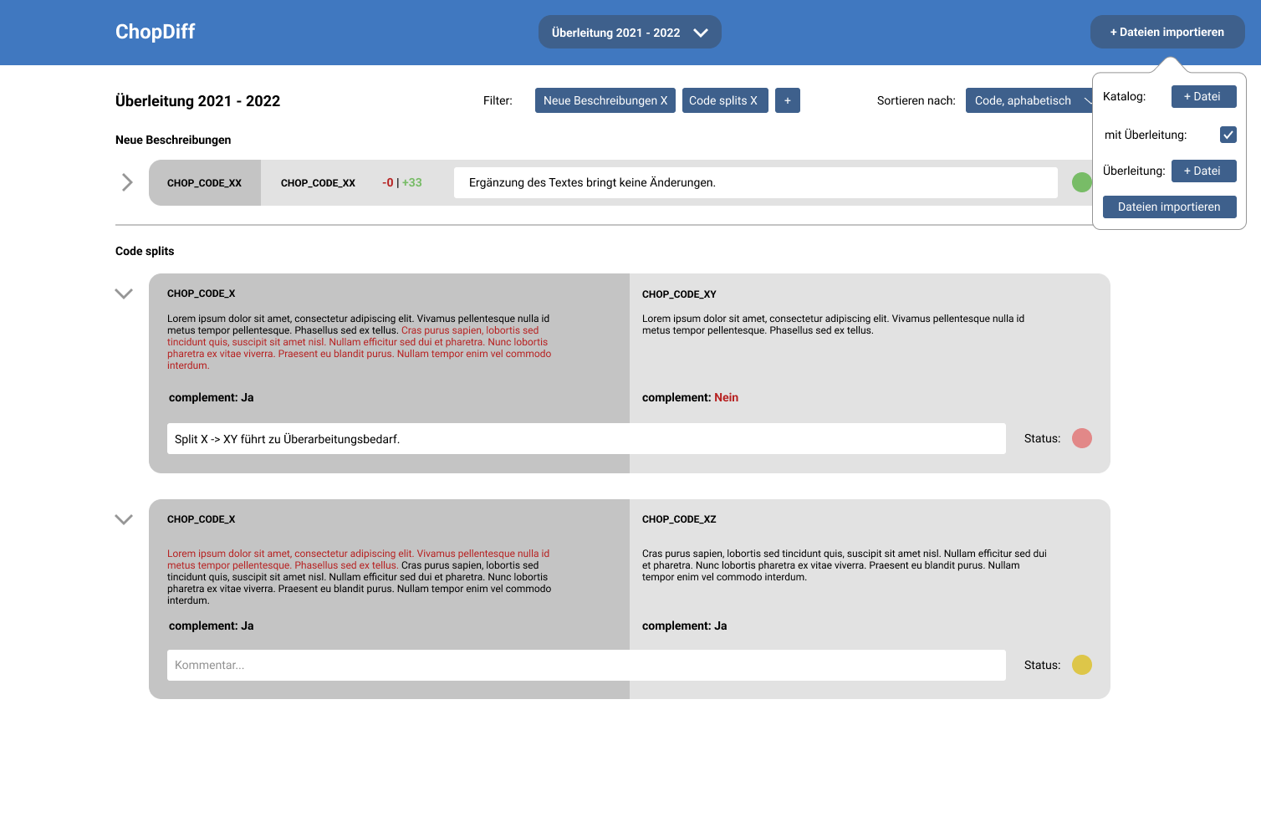

Slide 8
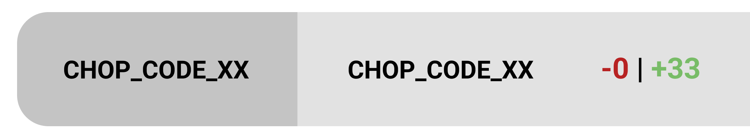
Keine Veränderung im Code
33 zusätzliche Zeichen Beschreibung

Slide 9
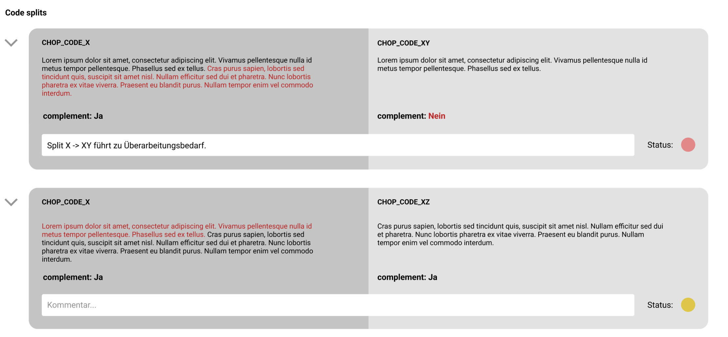

Slide 11
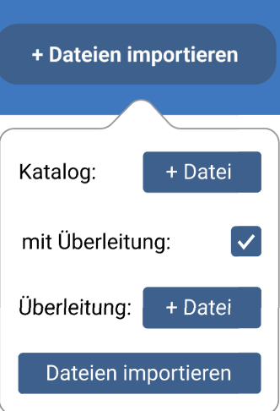
Upload der Dateien
Upload des Katalogs ohne Transition File möglich
Transition File muss aber mit Katalog hochgeladen werden

Slide 12
Technische Vorgaben
Frontend: React
Backend: Ruby on Rails
Datenbank: Postgres
Für uns alle neues Terrain

Slide 13
Organisation
Alle werden programmieren
Treffen mit SwissDRG zu Beginn jedes Sprints
Dazwischen: Kommunikation via Slack
Arbeitsplan: Trello

Slide 14
Planung 1. Sprint
Datenbankmodell bestimmen
Hochladen eines Katalogs
Hochladen der Transition File
Eventuell: Rendering der Diffs

